Slide 1

ORIENTACIONES
Sobre uso de material didáctico en casa para la asignatura de inglés:
Uso tecnológico y ambiente de estudio.

Slide 2






Queridos Alumnos,
La siguiente presentación tiene por objetivo orientarlos y apoyarlos en el aprendizaje del inglés a través de recursos digitales que puedes encontrar en APRENDO EN LÍNEA como también entregar ideas para organizar nuestro ambiente de trabajo en casa, debido a la situación sanitaria actual.
Para esto, es importante que primero pensemos en las principales actividades que ocurren dentro de nuestra sala de clases y que nos llevan a aprender.
Por ejemplo, dentro de una clase yo:
+
+
“Participo activamente, colaboro con mis compañeros y uso recursos para lograr aprender”

Slide 3




















El uso de recursos para aprender adopta diferentes dimensiones que principalmente actúan como mediadores en el proceso de aprendizaje, tal como lo grafican las imágenes.
Estudiantes
Mediadores
Aprendizaje
Uso de recursos para el aprendizaje

Slide 4






En los últimos tiempos, la tecnología (computadoras, radio, televisión) se han transformado en uno de los principales “mediadores” de aprendizaje junto a las personas y libros.
De esta forma, el uso tecnológico nos ayuda a movernos en diferentes dimensiones de aprendizaje para:
INFO
Comunicarnos con otros a distancia.
Acceder y entregar información.
Crear y construir objetos, recursos y otros materiales en colaboración.

Slide 5
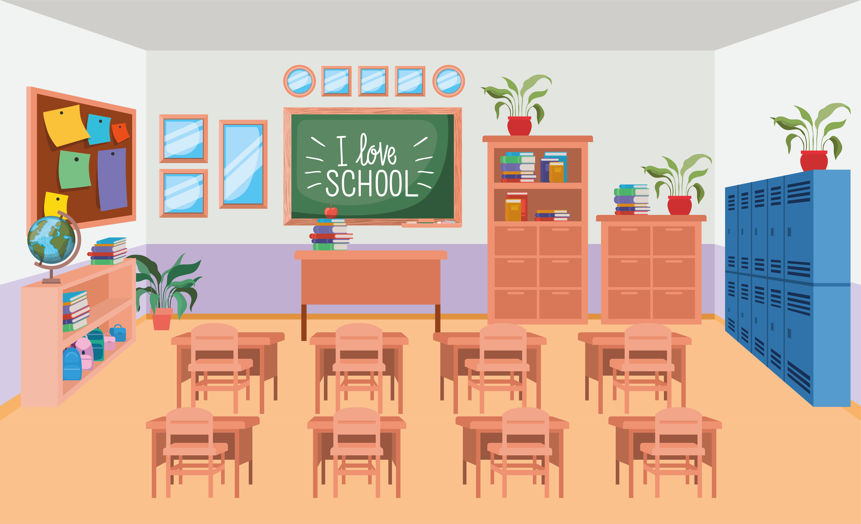
Ahora bien, para lograr que los recursos tecnológicos apoyen nuestro aprendizaje a través de la comunicación , intercambio de información y construcción es importante crear un ambiente óptimo, dentro de lo posible, para poder aprender.
Por ejemplo, al igual que una SALA DE CLASES…
… sería recomendable contar con algunos elementos (los que sean que tengamos disponibles en casa) similares a los que mencionamos en la siguiente diapositiva.

Slide 6





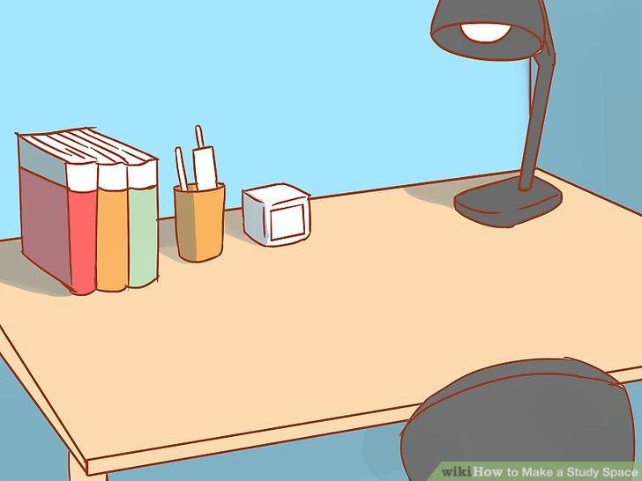

Iluminación adecuada
Ausencia de distracciones
Higiene y orden
Recursos que faciliten el aprendizaje y nuestra comodidad para estudiar

Slide 7
Te invitamos a hacer todo lo posible para organizar tu propio ambiente de estudio y así:
1. Usar los recursos disponibles para tu aprendizaje en el hogar.
2. Usar la tecnología para acceder a información, interactuar con otros y crear colaborativamente productos con otros.
INFO

Slide 8


